Slide 1










WeatherFit
위치 기반 날씨 맞춤형 코디 추천 하이브리드 앱
"오늘 뭐 입지?"라는 일상적인 고민을 해결하기 위한 코디 비서 앱
202160040 김성보
위치 기반 서비스
날씨 분석
스마트 추천

Slide 2

























프로젝트 개요 및 기획 의도
기후 변화의 영향
프로젝트 목표
최근 기후 변화로 인해 일교차가 심해지고 예측하기 어려운 날씨가 잦아짐
위치 기반 날씨 정보
현재 위치를 기반으로 정확한 기상 정보를 제공
매일 아침 옷을 선택하는 것이 많은 사람들에게 큰 고민거리가 됨
실시간 날씨 분석
날씨 데이터를 분석하여 사용자에게 적합한 코디를 추천
개인 옷장 최적화
사용자의 개인 옷장 속 의류를 최적으로 조합하여 추천
타겟 사용자
기대 효과
사회 활동이 활발하여 외출 빈도가 높음
매일 아침 시간 절약
날씨에 맞지 않는 옷차림 방지
외출 전 복장 선택에 어려움을 겪는 사용자들
가지고 있는 옷의 활용
2 / 8

Slide 3









기술 스택 및 개발 환경
HTML5
CSS3
JavaScript (ES6+)
마크업 구조 및 컴포넌트 정의
반응형 디자인 및 스타일링
인터랙티브 기능 및 로직 처리
Apache Cordova
Visual Studio Code (IDE)
웹 기술로 안드로이드 앱 패키징
코드 작성 및 디버깅 환경 구축
개발 효율성 향상 및 빠른 배포 가능
실시간 UI 테스트
Native Device API 연동 : cordova-plugin-geolocation을 활용
3 / 8

Slide 4





















API 및 데이터베이스 구성
OpenWeatherMap API
LocalStorage 기반 NoSQL
실시간 위치 기반 기상 정보를 수집하기 위해 OpenWeatherMap API를 활용합니다:
별도의 서버 구축 없이 브라우저의 LocalStorage를 활용한 NoSQL 방식의 데이터 관리:
위치 기반 정보 요청
데이터 저장
GPS를 통해 사용자 위치를 감지하고 API에 요청
등록된 옷장 데이터를 LocalStorage에 저장
JSON 데이터 파싱
데이터 조회
API로부터 수신된 날씨 데이터를 필요한 정보로 파싱
필터링 옵션을 통해 등록된 의류 목록 확인
주기적 업데이트
데이터 삭제
사용자 요청에 따라 실시간 날씨 정보 업데이트
등록된 옷의 정보 삭제 기능
API를 통해 제공받는 날씨 정보: 온도, 날씨 상태, 최고/최저 기온 등
LocalStorage를 통한 데이터 관리로 개발 및 운영 효율성 향상
4 / 8

Slide 5




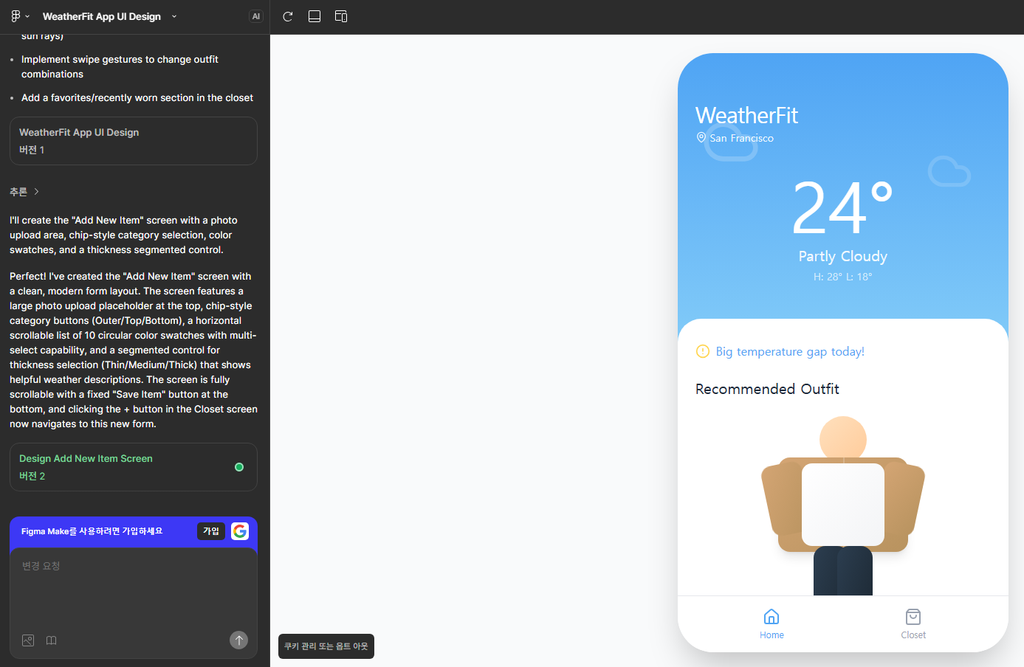






UI/UX 디자인 컨셉
디자인 접근 방식
'WeatherFit'은 사용자 중심의 경험을 최우선으로 고려하여 설계되었습니다. 직관적인 UI/UX 디자인 원칙을 통해 사용자가 날씨 정보를 쉽게 파악하고, 개인화된 코디 추천을 활용할 수 있도록 주요 기능들이 유기적으로 연결되어 있습니다.
Figma를 활용한 디자인 과정
와이어프레임
기본 레이아웃과 기능 구성을 빠르게 테스트
프로토타이핑
실제 사용자 경험을 모방한 인터랙티브 모델
Figma AI
Figma AI를 통한 깔끔한 디자인
5 / 8

Slide 6

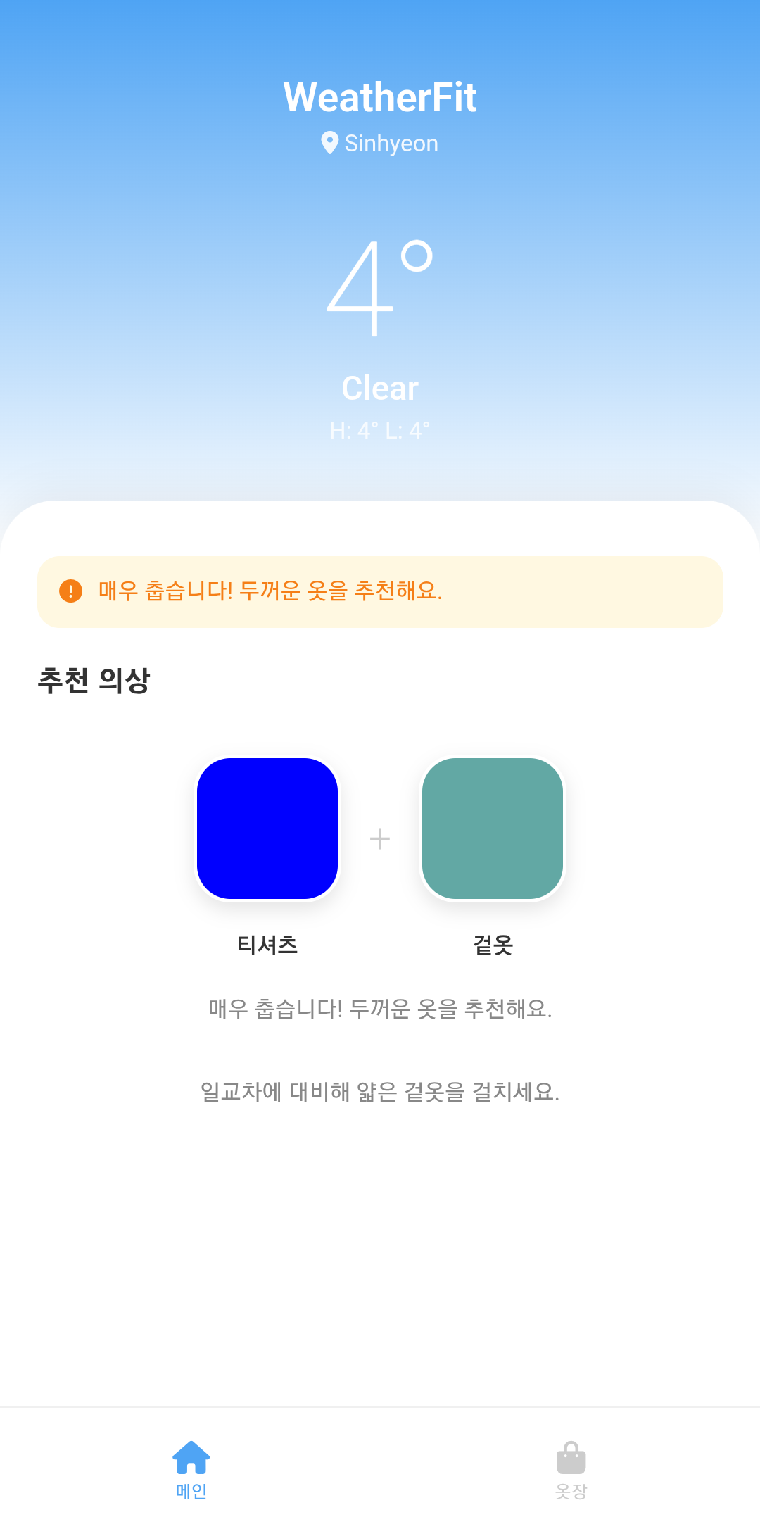








주요 기능
기능 설명
WeatherFit은 사용자의 현재 위치를 기반으로 실시간 날씨 정보를 제공합니다. 직관적 UI로 날씨 정보를 빠르게 확인하고, 외출 준비에 필요한 정보를 한 번에 확인할 수 있습니다.
주요 구성 요소
현재 위치
사용자 현재 위치 기반 날씨 정보 제공
실시간 기상 데이터
현재/체감 온도
현재 날씨 상태 및 최고/최저 기온 정보 제공
현재 온도와 체감 온도를 동시에 표시
스마트 코디 추천
나만의 옷장
실시간 기온에 맞춰 옷장 속 상의/아우터를 자동 조합하여 추천
개인 의류 등록(색상/카테고리/두께)
조회 및 관리 기능 제공
6 / 8

Slide 7
앱 시연
7 / 8

Slide 8











프로젝트 성과
프로젝트 성과
하이브리드 앱 개발
웹 기술과 네이티브 앱의 성능을 결합한 하이브리드 앱 구현
날씨 데이터 연동
OpenWeatherMap API를 통한 실시간 날씨 정보 획득 및 분석
코디 추천 알고리즘
기온별 조건문 로직을 통한 상의와 아우터의 조합 산출
나만의 옷장 관리
LocalStorage를 활용한 CRUD 시스템 구현
8 / 8

